Slide 1
8.3 数据库存储
8.3.4 使用事务
  事务定义了一组SQL命令的边界，这组命令或者作为一个整体被全部执行，或者都不执行。例如：转帐操作。
  在Android平台上，数据库操作被意外中止的情况会频繁出现: Android系统会杀死apps/threads/activities 中断数据库的使用，电池电量会耗尽或被移除等，所以，使用数据库事务至关重要。
  使用SQLiteDatabase的beginTransaction()方法可以开启一个事务，程序执行到endTransaction() 方法时会检查事务的标志是否为成功，如果为成功则提交事务，否则回滚事务。
  事务成功设置: 当应用需要提交事务，必须在程序执行到endTransaction()方法之前使用setTransactionSuccessful() 方法设置事务的标志为成功；如果不调用该方法，默认会回滚事务。示例: SQLiteDemoThird

Slide 2
8.4 数据共享
8.4.1 ContentProvider简介
  ContentProvider（数据提供者）是在应用程序间共享数据的一种接口机制。
  虽然前面讲过的SahredPreference和文件操作当设定“可全局访问”的模式后也可以实现应用程序间的数据共享，但是，不同的数据源需要采用不同的访问方法，比较麻烦； 而ContentProvider提供了更为高级的数据共享方法，应用程序可以指定需要共享的数据，而其他应用程序则可以在不知数据来源、路径的情况下，对共享数据进行查询、添加、删除和更新（CRUD）等完全一致的操作。
  许多Android系统的内置数据也通过ContentProvider提供给用户使用，例如通讯录、音视频文件和图像文件等。

Slide 3
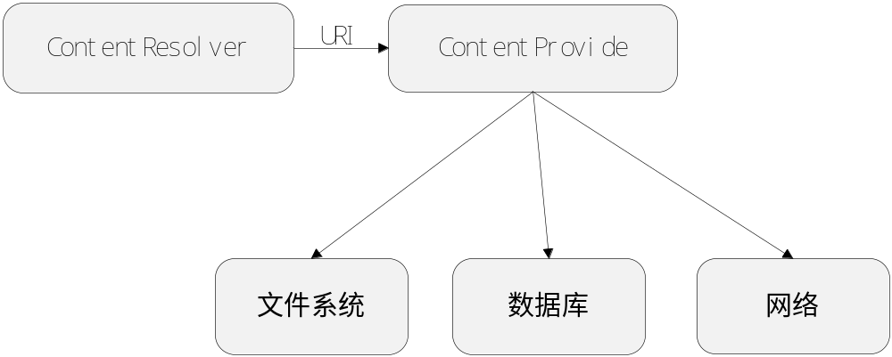
8.4 数据共享
8.4.1 ContentProvider简介
  在创建ContentProvider时，需要首先使用数据库、文件系统或网络实现底层存储功能，然后再继承ContentProvider类，并实现该类的基本数据操作的接口函数，包括添加、删除、查找和更新等功能。
  调用者不能够直接调用ContentProvider的接口函数，而需要使用ContentResolver对象，通过URI间接调用ContentProvider。下图是ContentProvider调用关系：

Slide 4
8.4 数据共享
8.4.1 ContentProvider简介
  程序开发人员使用ContentResolver对象与ContentProvider进行交互，而ContentResolver则通过URI确定需要访问的ContentProvider的数据集（对应数据库、文件或网络等中的数据）。
  在发起一个请求的过程中，Android首先根据URI确定处理这个查询的ContentProvider，然后初始化ContentProvider所有需要的资源，这个初始化的工作是Android系统完成的，无需程序开发人员参与。
  一般情况下针对特定的数据只有一个ContentProvider对象，但却可以同时与多个需要使用该数据的ContentResolver进行交互，从这个角度讲：
    ContentProvider对象是服务对象，类似于“网站”的功能，而URI类似于“网址”，客户端使用的ContentResolver 对象则类似于“浏览器”。

Slide 5
8.4 数据共享
8.4.1 ContentProvider简介
  ContentProvider完全屏蔽了数据提供组件的数据存储方法。
    在使用者看来，数据提供者通过ContentProvider提供了一组标准的数据操作接口（类似数据库操作），却无法得知数据提供者的数据存储方法。
    数据提供者可以使用SQLite数据库存储数据，也可以通过文件系统或SharedPreferences存储数据，甚至是使用网络存储的方法，这些内容对数据使用者都是不可见。
  同时也正是因为屏蔽数据的存储方法，很大程度上简化了ContentProvider的使用难度，使用者只要调用ContentProvider提供的1接口函数，并了解接口2要求的数据的格式，就可完成所有的数据操作。

Slide 6
8.4 数据共享
8.4.1 ContentProvider简介
  ContentProvider对外提供的数据模式类似于数据库中的表，每行是一条记录，每列具有相同的数据类型。
  Google推荐每条记录都应包含一个长整型的字段_ID，用来唯一标识每条记录。
  ContentProvider可以提供多个数据集（相当于多个表），调用者使用不同的URI对不同的数据集的数据进行操作。
_ID | NAME | AGE | HEIGHT
1 | Tom | 21 | 1.81
2 | Jim | 22 | 1.78

Slide 7
8.4 数据共享
8.4.2 Uri简介
  URI是通用资源标志符（Uniform Resource Identifier），用来定位任何远程或本地的可用资源。
  ContentProvider使用的URI代表了要操作的数据，主要包含两部分信息：
    1、需要操作的ContentProvider (Android用于选择组件)
    2、对ContentProvider中的什么数据进行操作(具体的数据)
  一个Uri由以下几部分组成：
    scheme：ContentProvider（内容提供者）的scheme已经由Android所规定为：content://
    主机名（或Authority）：用于唯一标识这个ContentProvider，外部调用者可以根据这个标识来找到它，一般用包名+ContentProvider的类名来表示
    路径（path）：可以用来表示我们要操作的数据，路径的构建应根据业务而定，具体示例如下：

Slide 8
8.4 数据共享
8.4.2 Uri简介
  Uri中path的几种表示法：
    要操作person表中id为10的记录，可以构建这样的路径:/person/10
    要操作person表中id为10的记录的name字段，/person/10/name
    要操作person表中的所有记录，可以构建这样的路径:/person
    要操作xml文件中person节点下的name节点，可以构建这样的路径：/person/name（在使用者看来，也是表结构）
  框架中Uri类常用方法：
    把一个字符串转换成Uri，可以使用Uri类中的parse()方法：
    Uri uri = Uri.parse(“content://qglg.Lcb.demo.contentprovider/person")
    获取Uri对象的Path部分的方法：
      getPathSegments() //得到一个path部分分割成的字符串数组

Slide 9
8.4 数据共享
8.4.3 UriMatcher类简介
  Uri代表了要操作的数据，所以我们经常需要解析Uri，并从Uri中获取数据，不同的数据往往处理方式不同。
  Android系统提供了两个用于操作Uri的工具类，分别为UriMatcher 和ContentUris 。
  UriMatcher类用于匹配Uri—将参数传入的Uri对象进行分析匹配，然后转换为一个预先定义的整数。
    Uri具体要分为几类（几种预定义的整数），需要根据ContentProvider提供的数据集（表）的数量和操作的实现方式而定。
    Uri对象类型和整数之间的对应关系在创建UriMatcher对象后，用addURI（）方法来具体确定的对应关系。
    有了UriMatcher类的辅助分类功能，编程时就可以避免经常对URI进行实时字符串分析，从而提高效率。

Slide 10
8.4 数据共享
8.4.3 UriMatcher类简介
  一般在ContentProvider类中，将UriMathcher对象定义成静态变量，然后在静态代码段中对其操作。
    //创建用于检查URI的UriMatcher对象,UriMatcher.NO_MATCH表示匹配失败时返回-1
    private static final UriMatcher uriMatcher=new UriMatcher(UriMatcher.NO_MATCH);
    static{
    //这里的UriMatcher对象可以解析匹配2种类型的URI
    //前2个参数给出要匹配的URI（字符串值）, 第3个参数给出匹配成功后的返回值（整数值）
    uriMatcher.addURI(ConstValue.AUTHORITY, ConstValue.PATH_MULTIPLE, ConstValue.MULTIPLE_PEOPLE);
    uriMatcher.addURI(ConstValue.AUTHORITY, ConstValue.PATH_SINGLE, ConstValue.SINGLE_PEOPLE);
    }

Slide 11
8.4 数据共享
8.4.4 ContentUris类简介
  ContentUris类用于操作Uri路径后面的ID部分，它有两个比较实用的方法：
  withAppendedId(uri, id)用于为路径加上ID部分：
    Uri uri = Uri.parse(“content://qdlg.lcb.provider.personprovider/person")
    Uri resultUri = ContentUris.withAppendedId(uri, 10);
    //生成后的Uri为：content://qdlg.lcb.provider.personprovider/person/10
  parseId(uri)方法用于从路径中获取ID部分：
    Uri uri = Uri.parse("content://qdlg.lcb.provider.personprovider/person/10")
    //获取的结果为:10
    long personid = ContentUris.parseId(uri);

Slide 12
8.4 数据共享
8.4.5 创建ContentProvider
  程序开发人员通过继承ContentProvider类可以创建一个新的数据提供者，过程可以分为三步：
    声明CONTENT_URI，实现UriMatcher
    继承ContentProvider，并重载六个函数
    在Manifest文件中注册ContentProvider
  为了写代码方便，一般需要定义一个常量构成的类，专门用于存放URI、MIME类型、数据集（表）的构成字段名称等。

Slide 13
public class ConstValue {
//ContentProvider的getType()返回的数据的MIME类型, 前面内容固定,/vnd.后面的内容任意
public static final String MIME_MULTIPLE=“vnd.android.cursor.dir/vnd.lcb.people”; //一批数据
public static final String MIME_SINGLE=“vnd.android.cursor.item/vnd.lcb.people”; //单个数据
//ContentProvide使用的URI
public static final String AUTHORITY="QDLG.LCB.Demo.ContentProviderDatabaseDemo.MyContentProvider";
public static final String PATH_SINGLE="people/#"; //'#'可以表示任意数字
public static final String PATH_MULTIPLE="people";
public static final Uri CONTENT_URI_=Uri.parse("content://"+AUTHORITY+"/"+PATH_MULTIPLE);
//UriMatcher的匹配结果
public static final int SINGLE_PEOPLE=1;
public static final int MULTIPLE_PEOPLE=2;
}

Slide 14
8.4 数据共享
8.4.5 创建ContentProvider
  新建立的类继承ContentProvider后，共有六个函数需要重载，函数的实现方式根据底层的数据不同而不同，如果采用SQLite数据库，则操作与前面所讲基本相同。
    delete():删除数据
    insert()：添加数据
    qurey()：查询数据
    update()：更新数据
    onCreate()：初始化底层数据和建立数据连接等工作
    getType()：返回指定URI的MIME数据类型，
      如果URI是单条数据，则返回的MIME数据类型应以vnd.android.cursor.item/开头
      如果URI是多条数据，则返回的MIME数据类型应以vnd.android.cursor.dir/开头

Slide 15
8.4 数据共享
8.4.5 创建ContentProvider
  注册ContentProvider
    在完成ContentProvider类的代码实现后，需要在AndroidManifest.xml文件中进行注册。
    注册ContentProvider使用<provider>标签，例如：
      <provider android:name=".MyContentProvider"
      android:authorities=“qdlg.lcb.demo.ContentProvider.MyContentProvider"/>
    上面的android:authorities就是ContentProvider对应Uri对象的Authorities，而android:name 则是ContentProvider类的名字。
    此处注册的Authorities就是其他程序通过ContentResolver对象进行数据访问选择的依据，即只要指定的Uri对象的Authorities部分与此相同，就会访问此处注册的ContentProvider。
示例程序:ContentProviderDatabaseDemo

